Slide 1
CHAPTER
08
이미지를 위한 인공 신경망
(2) 합성곱 신경망을 사용한 이미지 분류
패션 MNIST 데이터 불러오기
합성곱 신경망 만들기
모델 컴파일과 훈련
24. 07. 19. 금.
임영선

Slide 2
1. 패션 MNIST 데이터 불러오기
케라스 API를 사용해 패션 MNIST 데이터를 불러오고 전처리 진행
데이터 스케일을 0~255 에서 0~1 사이로 바꾸고 훈련 세트와 검증 세트로 나눔
from tensorflow import keras
from sklearn.model_selection import train_test_split
(train_input, train_target), (test_input, test_target) = keras.datasets.fashion_mnist.load_data()
train_scaled = train_input.reshape(-1, 28, 28, 1)/255.0
train_scaled, val_scaled, train_target, val_target = train_test_split(train_scaled, train_target, test_size=0.2, random_state=42)
합성곱 신경망은 2차원 이미지를 그대로 사용하지만 입력 이미지는 항상 깊이(채널) 차원이 있어야 함
흑백 이미지의 경우 채널 차원이 없는 2차원 배열이지만 Conv2D 층을 사용하기 위해 마지막에 이 채널 차원을 추가해야 함
Numpy의 reshape() 메서드를 사용해 전체 배열 차원을 그대로 유지하면서 마지막에 차원을 간단히 추가할 수 있음
28
28
28
48,000
48,000
28
<(48,000, 28, 28) 크기의 3차원 배열>
<(48,000, 28, 28, 1) 크기의 4차원 배열>

Slide 3
2. 합성곱 신경망 만들기
전형적인 합성곱 신경망의 구조는 합성곱 층으로 이미지에서 특징을 감지한 후 밀집층으로 클래스에 따른 분류 확률을 계산
케라스의 Sequential 클래스를 사용해 순서대로 이 구조를 정의
model = keras.Sequential()
model.add(keras.layers.Conv2D(32, kernel_size=3, activation='relu', padding='same', input_shape=(28, 28, 1)))
앞서 패션 MNIST 이미지를 (28, 28)에서 (28, 28, 1)로 변경한 값을 input_shape 매개변수 값으로 지정
그 다음 풀링 층을 추가하는데 전형적인 풀링 크기인 (2, 2) 풀링을 사용
Conv2D 클래스의 kernel_size처럼 가로세로 크기 같으면 정수 하나로 지정 가능
model.add(keras.layers.MaxPooling2D(2))
패션 MNIST 이미지가 (28, 28) 크기에 세임 패딩을 적용했기 때문에 합성곱 층에서 출력된 특성 맵의 가로 세로 크기는 입력과 동일
(2, 2) 풀링을 적용했으므로 특성 맵의 크기는 절반으로 줄어듦
합성곱 층에서 32개의 필터를 사용했기 때문에 특성 맵의 깊이는 32로 최대 풀링을 통과한 특성 맵의 크기는 (14, 14, 32)임

Slide 4
2. 합성곱 신경망 만들기
두 번째 합성곱-풀링 층을 추가, 이전 풀링 층보다 필터의 수가 64로 늘어남
model.add(keras.layers.Conv2D(64, kernel_size=3, activation='relu', padding='same'))
model.add(keras.layers.MaxPooling2D(2))
이 합성곱 층은 세임 패딩을 사용하므로 입력의 가로 세로 크기는 동일하고, 이어지는 풀링 층에서 이 크기를 절반으로 줄임
64개의 필터를 사용했으므로 최종적으로 만들어지는 특성 맵의 크기는 (7, 7, 64)임
마지막에 10개의 뉴런을 가진 (밀집)출력층에서 확률을 계산하기 때문에 3차원 특성 맵을 일렬로 펼침
여기서는 특성 맵을 일렬로 펼쳐 바로 출력층에 전달하지 않고 중간에 하나의 밀집 은닉층을 하나 더 만듦
Flatten 클래스 → Dense 은닉층 → Dense 출력층
model.add(keras.layers.Flatten())
model.add(keras.layers.Dense(100, activation='relu'))
model.add(keras.layers.Dropout(0.4))
model.add(keras.layers.Dense(10, activation='softmax'))
은닉층과 출력층 사이에 드롭아웃을 넣어 은닉층의 과대적합을 막아 성능을 조금 더 개선되도록 함
패션 MNIST 데이터 셋은 클래스 10개를 분류하는 다중 분류 문제이므로 마지막 층의 활성 함수는 softmax를 사용

Slide 5
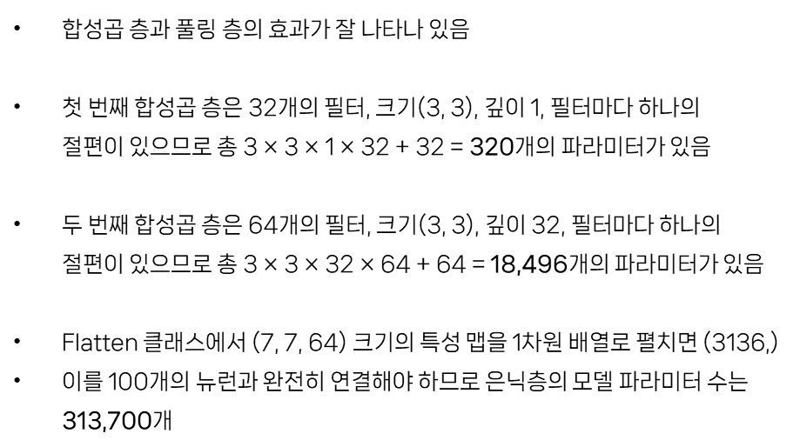
2. 합성곱 신경망 만들기
summary() 메서드로 모델 구조 출력
model.summary()
>>>
Model: "sequential"
_________________________________________________________________
Layer (type) Output Shape Param #
=================================================================
conv2d (Conv2D) (None, 28, 28, 32) 320
max_pooling2d (MaxPooling2 (None, 14, 14, 32) 0
D)
conv2d_1 (Conv2D) (None, 14, 14, 64) 18496
max_pooling2d_1 (MaxPoolin (None, 7, 7, 64) 0
g2D)
flatten (Flatten) (None, 3136) 0
dense (Dense) (None, 100) 313700
dropout (Dropout) (None, 100) 0
dense_1 (Dense) (None, 10) 1010
=================================================================
Total params: 333526 (1.27 MB)
Trainable params: 333526 (1.27 MB)
Non-trainable params: 0 (0.00 Byte)
_________________________________________________________________
합성곱 층과 풀링 층의 효과가 잘 나타나 있음
첫 번째 합성곱 층은 32개의 필터, 크기(3, 3), 깊이 1, 필터마다 하나의 절편이 있으므로 총 3 $×$ 3 $×$ 1 $×$ 32 + 32 = 320개의 파라미터가 있음
두 번째 합성곱 층은 64개의 필터, 크기(3, 3), 깊이 32, 필터마다 하나의 절편이 있으므로 총 3 $×$ 3 $×$ 32 $×$ 64 + 64 = 18,496개의 파라미터가 있음
Flatten 클래스에서 (7, 7, 64) 크기의 특성 맵을 1차원 배열로 펼치면 (3136,)
이를 100개의 뉴런과 완전히 연결해야 하므로 은닉층의 모델 파라미터 수는 313,700개

Slide 6
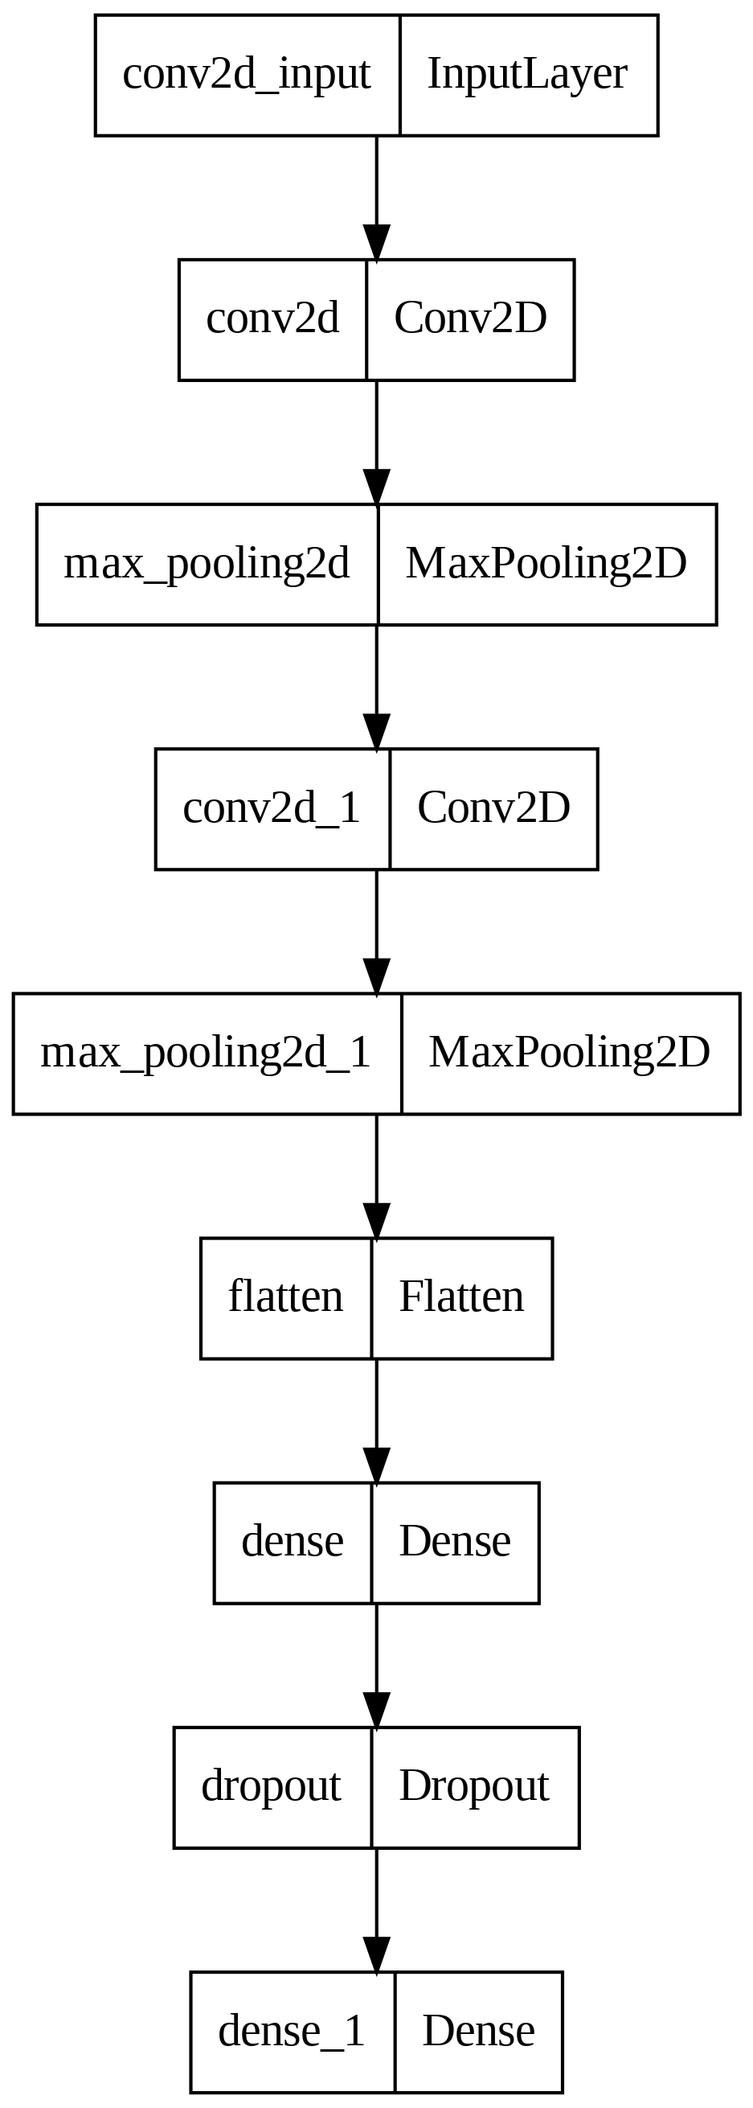
2. 합성곱 신경망 만들기
케라스는 summary() 메서드 외에 층의 구성을 그림으로 표현해 주는 plot_model() 함수를 keras.utils 패키지에서 제공
keras.utils.plot_model(model)
왼쪽에는 층의 이름, 오른쪽에는 클래스가 나타남
맨 처음에 나오는 InputLayer 클래스는 케라스가 자동으로 추가해주는 것으로 입력 층의 역할을 함
이 입력층은 첫 번째 Conv2D 클래스에 추가한 input_shape 매개변수를 사용

Slide 7
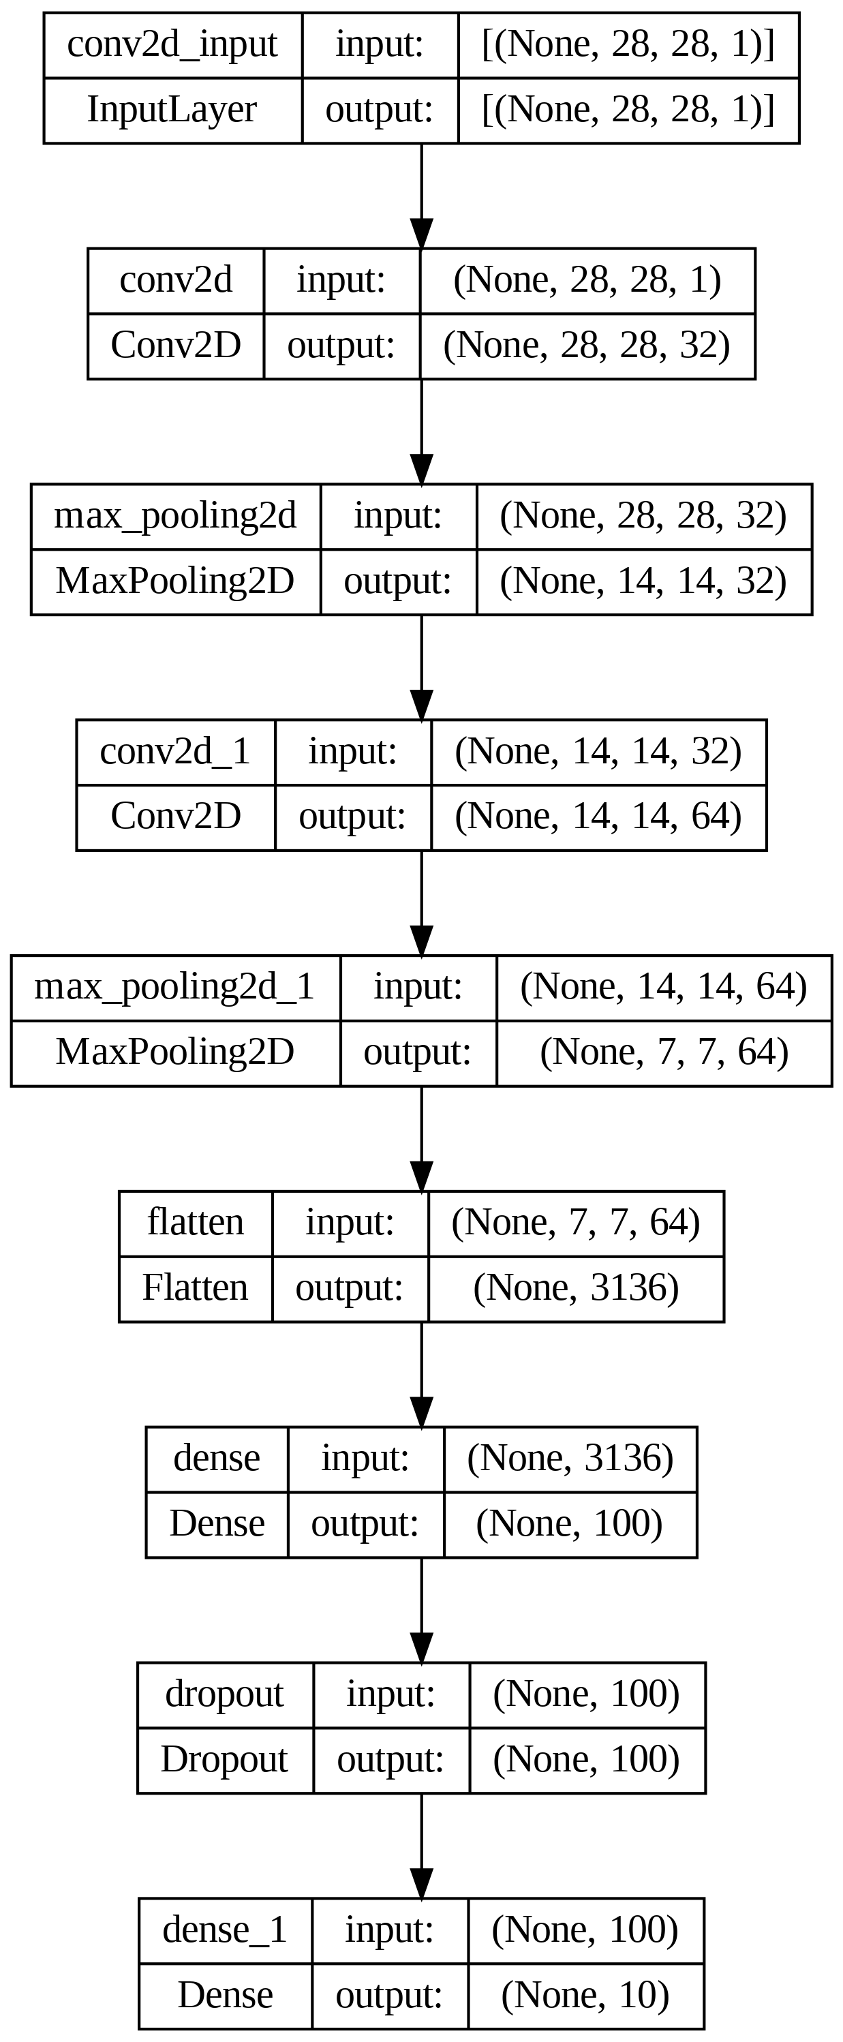
2. 합성곱 신경망 만들기
plot_model() 함수의 show_shapes 매개변수를 True로 설정하면 그림에 입력과 출력의 크기를 표시함
또 to_file 매개변수에 파일 이름을 지정하면 출력한 이미지를 파일로 저장함
keras.utils.plot_model(model, show_shapes=True, dpi=300)

Slide 8
3. 모델 컴파일과 훈련
케라스 API의 장점은 딥러닝 모델의 종류나 구성 방식에 상관 없이 컴파일과 훈련 과정이 같다는 점임
Adam 옵티마이저를 사용하고 ModelCheckpoint 콜백과 EarlyStopping 콜백을 함께 사용해 조기 종료 기법을 구현
model.compile(optimizer='adam', loss='sparse_categorical_crossentropy', metrics='accuracy')
checkpoint_cb = keras.callbacks.ModelCheckpoint('best-cnn-model.h5', save_best_only=True)
early_stopping_cb = keras.callbacks.EarlyStopping(patience=2, restore_best_weights=True)
history = model.fit(train_scaled, train_target, epochs=20, validation_data=(val_scaled, val_target), callbacks=[checkpoint_cb, early_stopping_cb])
>>>
Epoch 1/20
1500/1500 [==============================] - 10s 4ms/step - loss: 0.5308 - accuracy: 0.8084 - val_loss: 0.3439 - val_accuracy: 0.8714
Epoch 2/20
1500/1500 [==============================] - 6s 4ms/step - loss: 0.3542 - accuracy: 0.8724 - val_loss: 0.2926 - val_accuracy: 0.8900
Epoch 3/20
1500/1500 [==============================] - 6s 4ms/step - loss: 0.3031 - accuracy: 0.8894 - val_loss: 0.2583 - val_accuracy: 0.9019
Epoch 4/20
1500/1500 [==============================] - 6s 4ms/step - loss: 0.2690 - accuracy: 0.9022 - val_loss: 0.2505 - val_accuracy: 0.9078
Epoch 5/20
1500/1500 [==============================] - 6s 4ms/step - loss: 0.2440 - accuracy: 0.9109 - val_loss: 0.2488 - val_accuracy: 0.9092
Epoch 6/20
1500/1500 [==============================] - 6s 4ms/step - loss: 0.2238 - accuracy: 0.9177 - val_loss: 0.2279 - val_accuracy: 0.9168
Epoch 7/20
1500/1500 [==============================] - 6s 4ms/step - loss: 0.2072 - accuracy: 0.9231 - val_loss: 0.2220 - val_accuracy: 0.9175
Epoch 8/20
1500/1500 [==============================] - 6s 4ms/step - loss: 0.1880 - accuracy: 0.9302 - val_loss: 0.2341 - val_accuracy: 0.9178
Epoch 9/20
1500/1500 [==============================] - 6s 4ms/step - loss: 0.1753 - accuracy: 0.9359 - val_loss: 0.2324 - val_accuracy: 0.9183

Slide 9
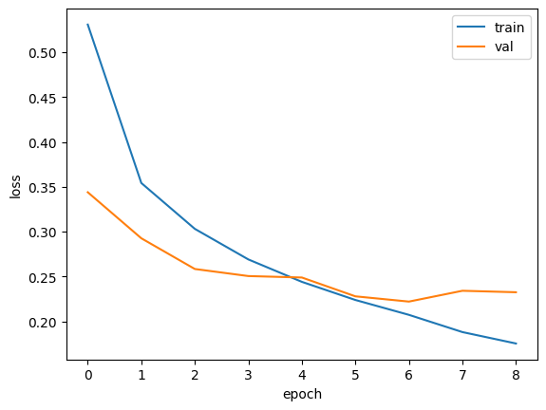
3. 모델 컴파일과 훈련
손실 그래프를 그려 조기 종료가 잘 이루어졌는지 확인
import matplotlib.pyplot as plt
plt.plot(history.history['loss'])
plt.plot(history.history['val_loss'])
plt.xlabel('epoch')
plt.ylabel('loss')
plt.legend(['train', 'val'])
plt.show()
검증 세트에 대한 손실이 점차 감소하다가 정체되기 시작하고 훈련 세트에 대한 손실은 점점 더 낮아지고 있음
이 그래프를 기반으로 일곱 번째 에포크를 최적으로 생각할 수 있음

Slide 10
3. 모델 컴파일과 훈련
EarlyStopping 클래스에서 restore_best_weights 매개변수를 True로 지정했으므로 현재 model의 객체가 최적의 모델 파라미터로 복원되어 있음
세트에 대한 성능을 평가
model.evaluate(val_scaled, val_target)
>>>
375/375 [==============================] - 1s 3ms/step - loss: 0.2220 - accuracy: 0.9175
[0.22199322283267975, 0.9175000190734863]
이 결과는 fit() 메서드의 출력 중 일곱 번째 에포크의 출력과 동일함

Slide 11
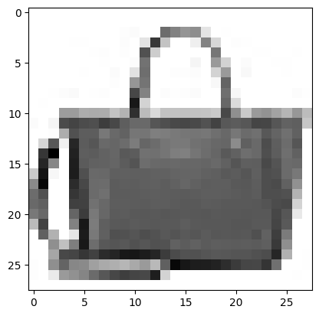
3. 모델 컴파일과 훈련
predict() 메서드를 사용해 훈련된 모델을 사용하여 새로운 데이터에 대해 예측을 만듦
편의상 검증 세트의 첫 번째 샘플을 처음 본 이미지라고 가정함
맷플롯립에서는 흑백 이미지에 깊이 차원은 없기 때문에 (28, 28, 1) 크기를 (28, 28)로 바꿔 출력해야 함
plt.imshow(val_scaled[0].reshape(28, 28), cmap='gray_r')
plt.show()

Slide 12
3. 모델 컴파일과 훈련
모델이 이미지에 대해 어떤 예측을 만드는지 확인
predict() 메서드는 10개의 클래스에 대한 예측 확률을 출력함
preds = model.predict(val_scaled[0:1])
print(preds)
>>> [[1.1360619e-14 2.8774678e-24 6.0094480e-19 2.4401843e-17 1.6467584e-17
3.1485108e-17 3.3644881e-15 9.4080818e-16 1.0000000e+00 1.9887204e-17]]
predict() 메서드에 데이터를 전달할 때 슬라이싱을 사용함
케라스의 fit(), predict(), evaluate() 메서드는 모두 입력의 첫 번째 차원이 배치 차원일 것으로 기대함
따라서 샘플 하나를 전달할 때 (28, 28, 1)이 아니라 (1, 28, 28, 1)크기를 전달해야 함
배열 슬라이싱은 인덱싱과 다르게 선택된 원소가 하나이더라도 전체 차원이 유지되어 (1, 28, 28, 1)크기를 만듦
출력 결과를 보면 아홉 번째를 제외한 다른 값은 거의 0에 가까움
즉, 이미지는 아홉 번째 클래스라고 예측함

Slide 13
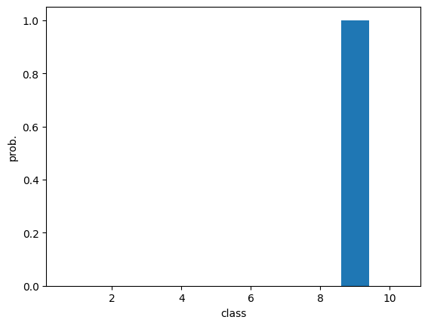
3. 모델 컴파일과 훈련
막대 그래프를 통해 확인
plt.bar(range(1, 11), preds[0])
plt.xlabel('class')
plt.ylabel('prob.')
plt.show()
다른 클래스의 값은 사실상 모두 0임
아홉 번째 클래스가 실제로 무엇인지 패션 MNIST 데이터 셋의 정의를 참고
classes = ['티셔츠', '바지', '스웨터', '드레스', '코트', '샌달', '셔츠', '스니커즈', '가방', '앵클 부츠']

Slide 14
3. 모델 컴파일과 훈련
클래스 리스트가 있으면 레이블을 출력하기 쉬움
import numpy as np
print(classes[np.argmax(preds)])
>>> 가방
preds 배열에서 가장 큰 인덱스를 찾아 classes 리스트의 인덱스로 사용
마지막으로 맨 처음 떼어 놓았던 테스트 세트로 합성곱 신경망의 일반화 성능을 확인 함
test_scaled = test_input.reshape(-1, 28, 28, 1)/255.0
훈련 세트와 검증 세트에서 했던 것처럼 픽셀 값의 범위를 0~1 사이로 바꾸고 이미지 크기를 (28, 28, 1)로 바꿈
model.evaluate(test_scaled, test_target)
>>>
313/313 [==============================] - 1s 3ms/step - loss: 0.2392 - accuracy: 0.9164
[0.23922382295131683, 0.9164000153541565]
예상대로 테스트 세트의 점수는 검증 세트보다 조금 더 작음

Slide 15
THANK
YOU

